Slide 1
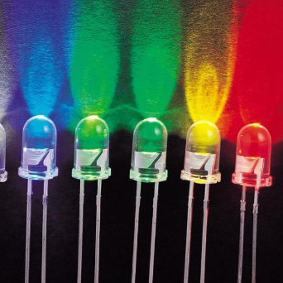
Šviesos diodai
Palangos Vlado Jurgučio progimnazija
8a klasės mokiniai Aistis Šileika ir Gustas Savickas
Fizikos mokytoja Saulė Paulikienė
2024 m.

Slide 2
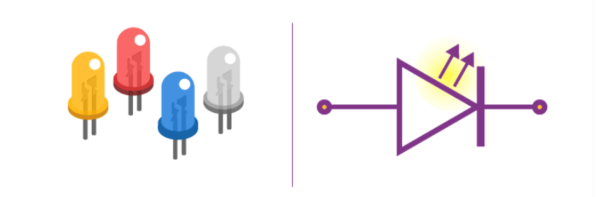
Šviesos diodai (LED) yra maži puslaidininkiniai įtaisai. Jie skleidžia šviesą, kai per juos teka elektros srovė.
Šviesos diodai remiasi elektronų judėjimu puslaidininkinėje medžiagoje, kad sukurtų šviesą.
Šviesos diodai (LED) yra visur mūsų šiuolaikiniame gyvenime. Jie naudojami visur – nuo ​​šviesoforų iki elektroninių prietaisų. Netgi namų apšvietimui ir automobilinėms ausinėms.

Slide 3
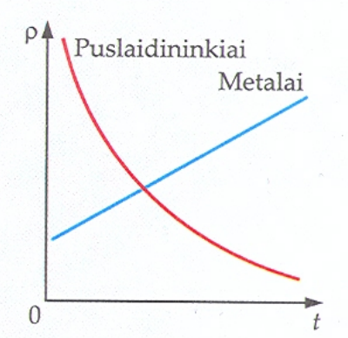
Puslaidininkiai
Puslaidininkiai užima tarpinę padėtį tarp laidininkų ir izoliatorių.
Nuo laidininkų puslaidininkiai skiriasi ir jų savitosios varžos priklausomybe nuo temperatūros. Pavyzdžiui, kylant temperatūrai, metalų, kurie yra geri laidininkai, savitoji varža didėja, o puslaidininkių – mažėja.
Elektrotechnikoje plačiausiai naudojami šie puslaidininkiai: silicis (Si), germanis (Ge), selenas (Se). Taip pat paplitę kai kurie junginiai: galio arsenidas (GaAs), švino sulfidas (PbS), kadmio sulfidas (CdS) ir kt.
Puslaidininkiuose yra dvejopi krūvininkai: elektronai ir skylės.

Slide 4
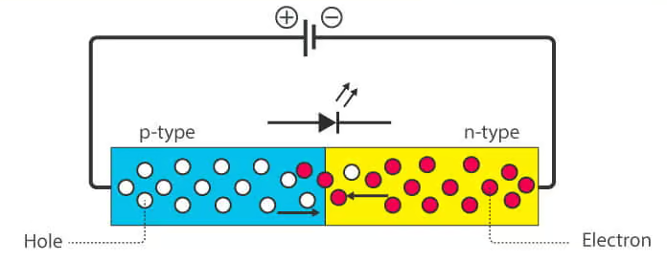
Šviesos diodas yra puslaidininkinis įtaisas, kuris skleidžia šviesą, kai jo gnybtuose yra įjungta įtampa. Šviesos diodas pagamintas iš pn jungties, srities, kurioje yra sujungti du puslaidininkiai. P tipo puslaidininkis turi teigiamą krūvininką (skylę). Tuo pačiu metu n tipo puslaidininkis turi neigiamą krūvininką (elektroną).

Slide 5
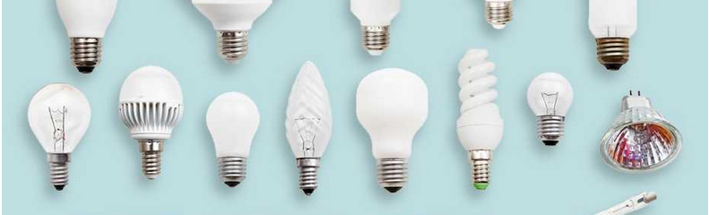
Energijos vartojimo efektyvumas ir kaštų taupymas
Vienas reikšmingiausių LED apšvietimo privalumų yra jo energinis efektyvumas. Šviesos diodai yra daug efektyvesni nei kaitrinės ar fluorescencinės lempos. Kadangi jie naudoja mažiau energijos, kad pagamintų tą patį šviesos kiekį. Reiškia, LED apšvietimas gali sutaupyti nemažų pinigų sąskaitoms už elektrą.

Slide 6
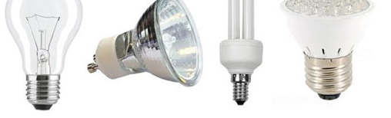
Nauda aplinkai
Šviesos diodai yra ekologiški ir turi mažesnį anglies pėdsaką nei tradicinės apšvietimo technologijos. Taip yra todėl, kad jie sunaudoja mažiau energijos, o tai reiškia, kad jiems reikia gaminti mažiau energijos.
Be to, šviesos dioduose nėra jokių pavojingų medžiagų, tokių kaip gyvsidabris. Tai randama fluorescencinėse lempose. Tai reiškia, kad šviesos diodai yra saugesni aplinkai. Be to, jį lengviau išmesti nei tradicines apšvietimo technologijas.

Slide 7
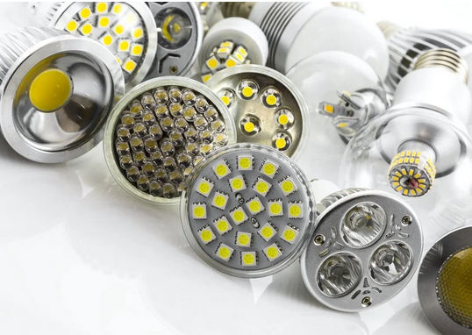
Patvarumas ir ilgaamžiškumas
LED apšvietimas yra labai patvarus ir ilgaamžis. Šviesos diodai pagaminti iš kietų medžiagų. Be to, juose nėra gijų ar vamzdelių, todėl mažesnė tikimybė, kad jie sulūžtų ar sudužtų. Dėl to jie idealiai tinka naudoti lauko aplinkoje arba vietose, kuriose yra smūgio ar vibracijos rizika.

Slide 8
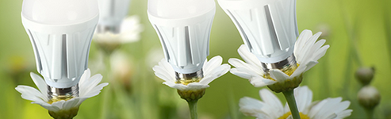
Mažos elektros sąnaudos -taupumas, jie skleidžia daugiau liumenų nei kaitrinės lemputės.
Lankstesnė forma bei mažas dydis, jų efektyvumas nesumažėja pakeitus forma, ir jie gali siekt net 2 mm² dydi, gali būt montuojami SMD būdu. Juos galima fokusuoti.
Įsijungimo laikas, raudoni diodai pasiekia pilna ryškumą per mažiau nei mikrosekundę.
Jų ryškumą lengva reguliuoti mažinant elektros srovę, arba naudojant pulsuojanti signalą (PWM).
Spalvos išgaunamos nenaudojant filtrų.
Patvarumas.
Kokie LED diodu privalumai?

Slide 9

Kokie LED diodų trūkumai?
Šviesos tarša, balti LED diodai išskiria daugiau trumpo bangos ilgio spindulių.
Jų efektyvumas sumažėja padidinus elektros srovę, per didelė srovė gali perkaitinti LED diodą, ir jį pažeisti.
Poveikis laukinei gamtai – vabalus pritraukia žymiai stipriau nei natrio lempos. LED apšvietimas paplūdimiuose gali dezorientuoti vėžlius ir priversti juos ropoti krantan. Galimas sprendimas, naudot LED kurie skleidžia maža dalį matomo šviesos spektro.
Naudojimas žiemos sąlygomis – LED diodai neišskiria daug šilumos palyginus su kaitrinėmis lemputėmis, nors tai padidina jų efektyvumą, jas pavojinga naudot žiemos sąlygomis, kadangi neišlydytas sniegas gali užstot lempą.
Spalvų perteikimas – balti LED diodai dažniausia turi piką 460 nm, ir panirimą 500 nm. Daiktai apšviečiami šių lempų gali atrodyti skirtingai nei saulės ar kaitriniu lempučių šviesoje.
Jų negalima maitinti kintamąja srove (AC), tik tiesiogine (DC)

Slide 10
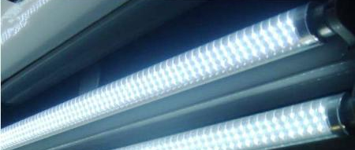
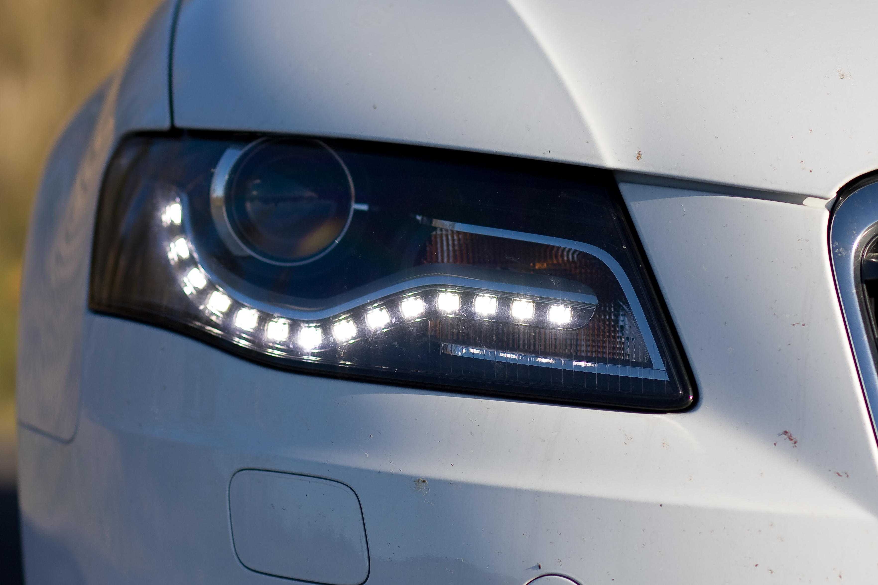
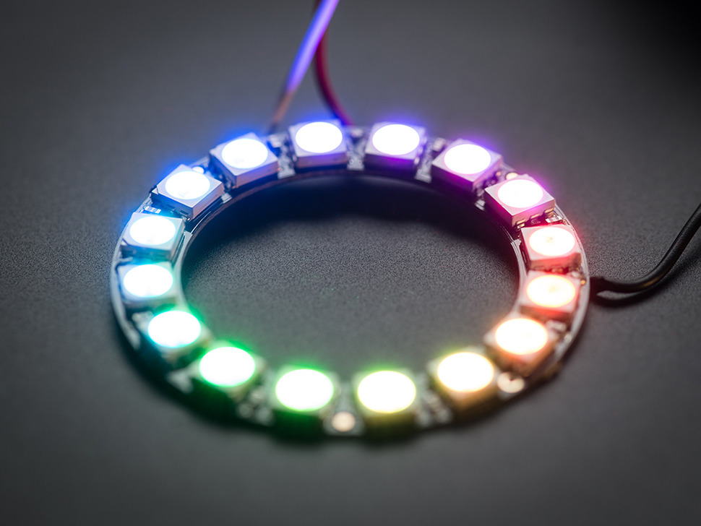
Kam naudojami šviesos diodai?
Kaip indikatoriai elektriniuose prietaisuose.
Lauko apšvietime.
Ekranu matricose.
Automobiliuose.
Šviesolaidyje.
IR – Komunikacijose.
UV – Medžiagų apdirbimui, gamyboje.
Augalų auginimui patalpose.
Renginių apšvietimui (DMX).
This Photo by Unknown author is licensed under CC BY.
This Photo by Unknown author is licensed under CC BY-SA.
Ši nuotrauka, kurią sukūrė Nežinomas autorius, yra licencijuota pagal CC BY-SA-NC.

Slide 11
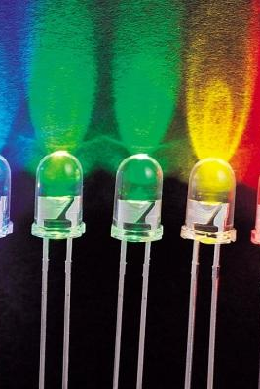
Šviesos diodų istorija
1907 metais britų mokslininkas H.J. Roundas atrado reiškinį, vadinamą elektroliuminescencija. Kai kurios medžiagos gali skleisti šviesą, kai per jas teka elektros srovė. Praktinis elektroliuminescencijos pritaikymas atsirado tik 1960 m.
Per ateinančius kelis dešimtmečius mokslininkai toliau tobulino LED technologijas. Jie sukūrė naujas spalvas ir padidino jų ryškumą. Žali ir mėlyni šviesos diodai atsirado praėjusio amžiaus dešimtajame dešimtmetyje po geltonų šviesos diodų aštuntajame dešimtmetyje. 1990 metais Kalifornijos universiteto Santa Barbaroje mokslininkai sukūrė baltą šviesos diodą. Tai sukėlė revoliuciją apšvietimo pramonėje.
Šiandien šviesos diodai naudojami įvairiose srityse, įskaitant apšvietimą, ekranus ir medicinos prietaisus. Jos yra ilgesnės ir efektyvesnės energijos nei standartinės kaitinamosios lemputės. Dėl to jie yra populiarus pasirinkimas vartotojams ir įmonėms.
Ši nuotrauka, kurią sukūrė Nežinomas autorius, yra licencijuota pagal CC BY.

Slide 12
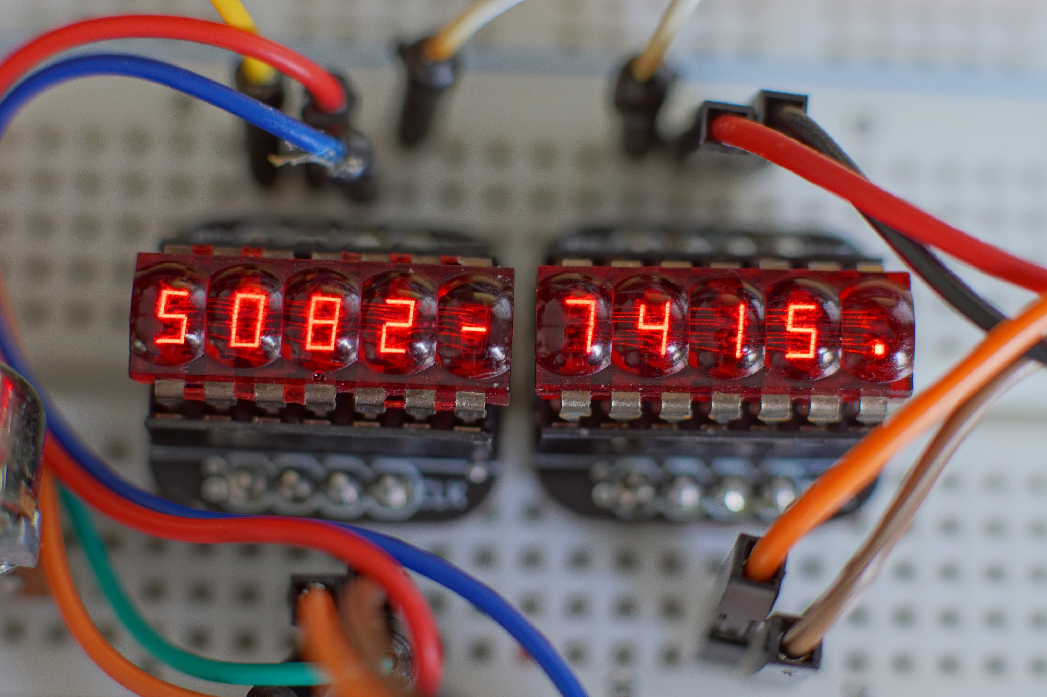

LED komercinė plėtra
Iki 1968 m. matomi ir infraraudonųjų spindulių šviesos diodai buvo labai brangūs – maždaug 200 JAV dolerių už vienetą, todėl beveik nebuvo naudojami.
„Hewlett-Packard“ (HP) įmonė 1962–1968 m. vykdė praktinių šviesos diodų mokslinius tyrimus ir plėtrą (MTEP), kurią vykdė Howardo C. Bordeno, Geraldo P. Pighini iš HP Associates ir HP Labs tyrimų grupė.
1972 m. M. George Craford pagerino raudonų bei raudonų-orandžinių LED efektyvumą net 10 kartų.
Aštuntajame dešimtmetyje Fairchild Optoelectronics gamino komerciškai sėkmingus LED prietaisus, kurių kiekvienas kainuoja mažiau nei penkis centus. Šiuose įrenginiuose buvo naudojami sudėtiniai puslaidininkiniai lustai.
Dabar LED lemputės nekainuoja nė cento.
Ši nuotrauka, kurią sukūrė Nežinomas autorius, yra licencijuota pagal CC BY-SA.

Slide 13
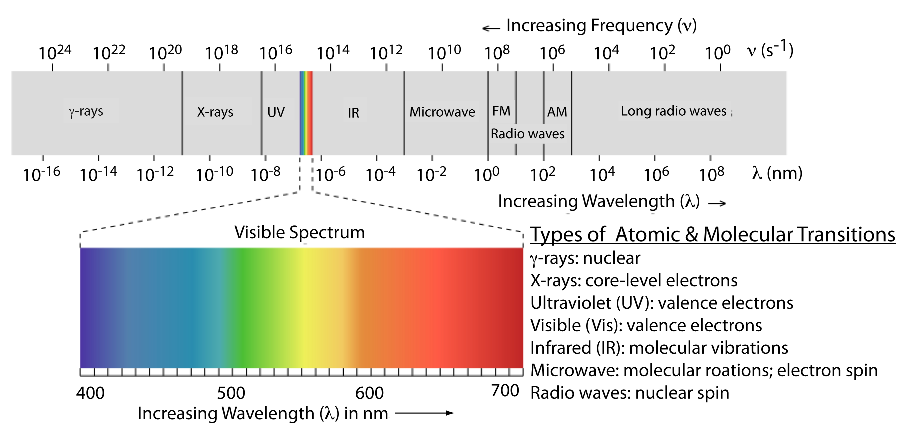
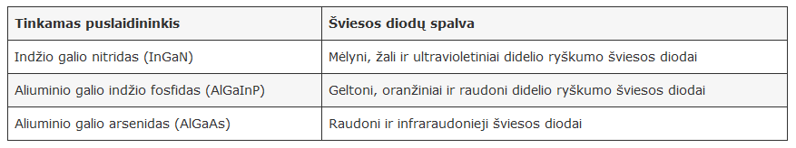
Kaip šviesos dioduose išgaunamos spalvos?
LED dioduose spalvos išgaunamos naudojant skirtingas puslaidininkes medžiagas, kurios skleidžia fotonus skirtinguose šviesos bangų ilgiuose. Pavyzdžiui:
Galio arsenidas (GaAs) skleidžia infraraudona (IR) šviesos spindulius.
Galio fosfidas (GaP) skleidžia žalius šviesos spindulius.
Galio nitratas (GaN) skleidžia mėlynus šviesos spindulius.
This Photo by Unknown Author is licensed under CC BY-SA-NC

Slide 14
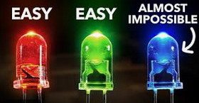
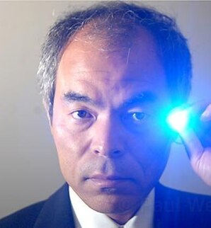
Mėlynos spalvos diodai
Mėlynos spalvos LED diodai atsirado vėliausiai, nes išgauti puslaidininke medžiagą, kuri efektyviai skleistų mėlyną šviesą buvo techniškai sudėtinga.
1972 m. Stanfordo Universitete sukūrė pirma mėlynai - violetinį LED, naudojant magniu legiruota galio nitridą.
1989 m. Cree paskelbė pirmus komercinius mėlynus diodus, kurie naudojo SiC (Tačiau jie buvo neefektyvus, tik 0.03%).
1993 m. aukšto efektyvumo diodai buvo pademonstruoti Shuji Nakamura, tuo pačiu metu pagerinti Isamu Akasaki ir Hiroshi Amano jie naudojo GaN, ir siekė net 10% efektyvumą!
2014 m. Isamu Akasaki ir Hiroshi Amano buvo apdovanoti fizikos Nobelio premija "efektyvių mėlynos šviesos diodų išradimas"

Slide 15
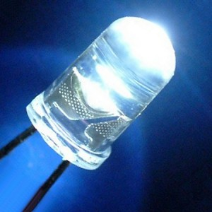
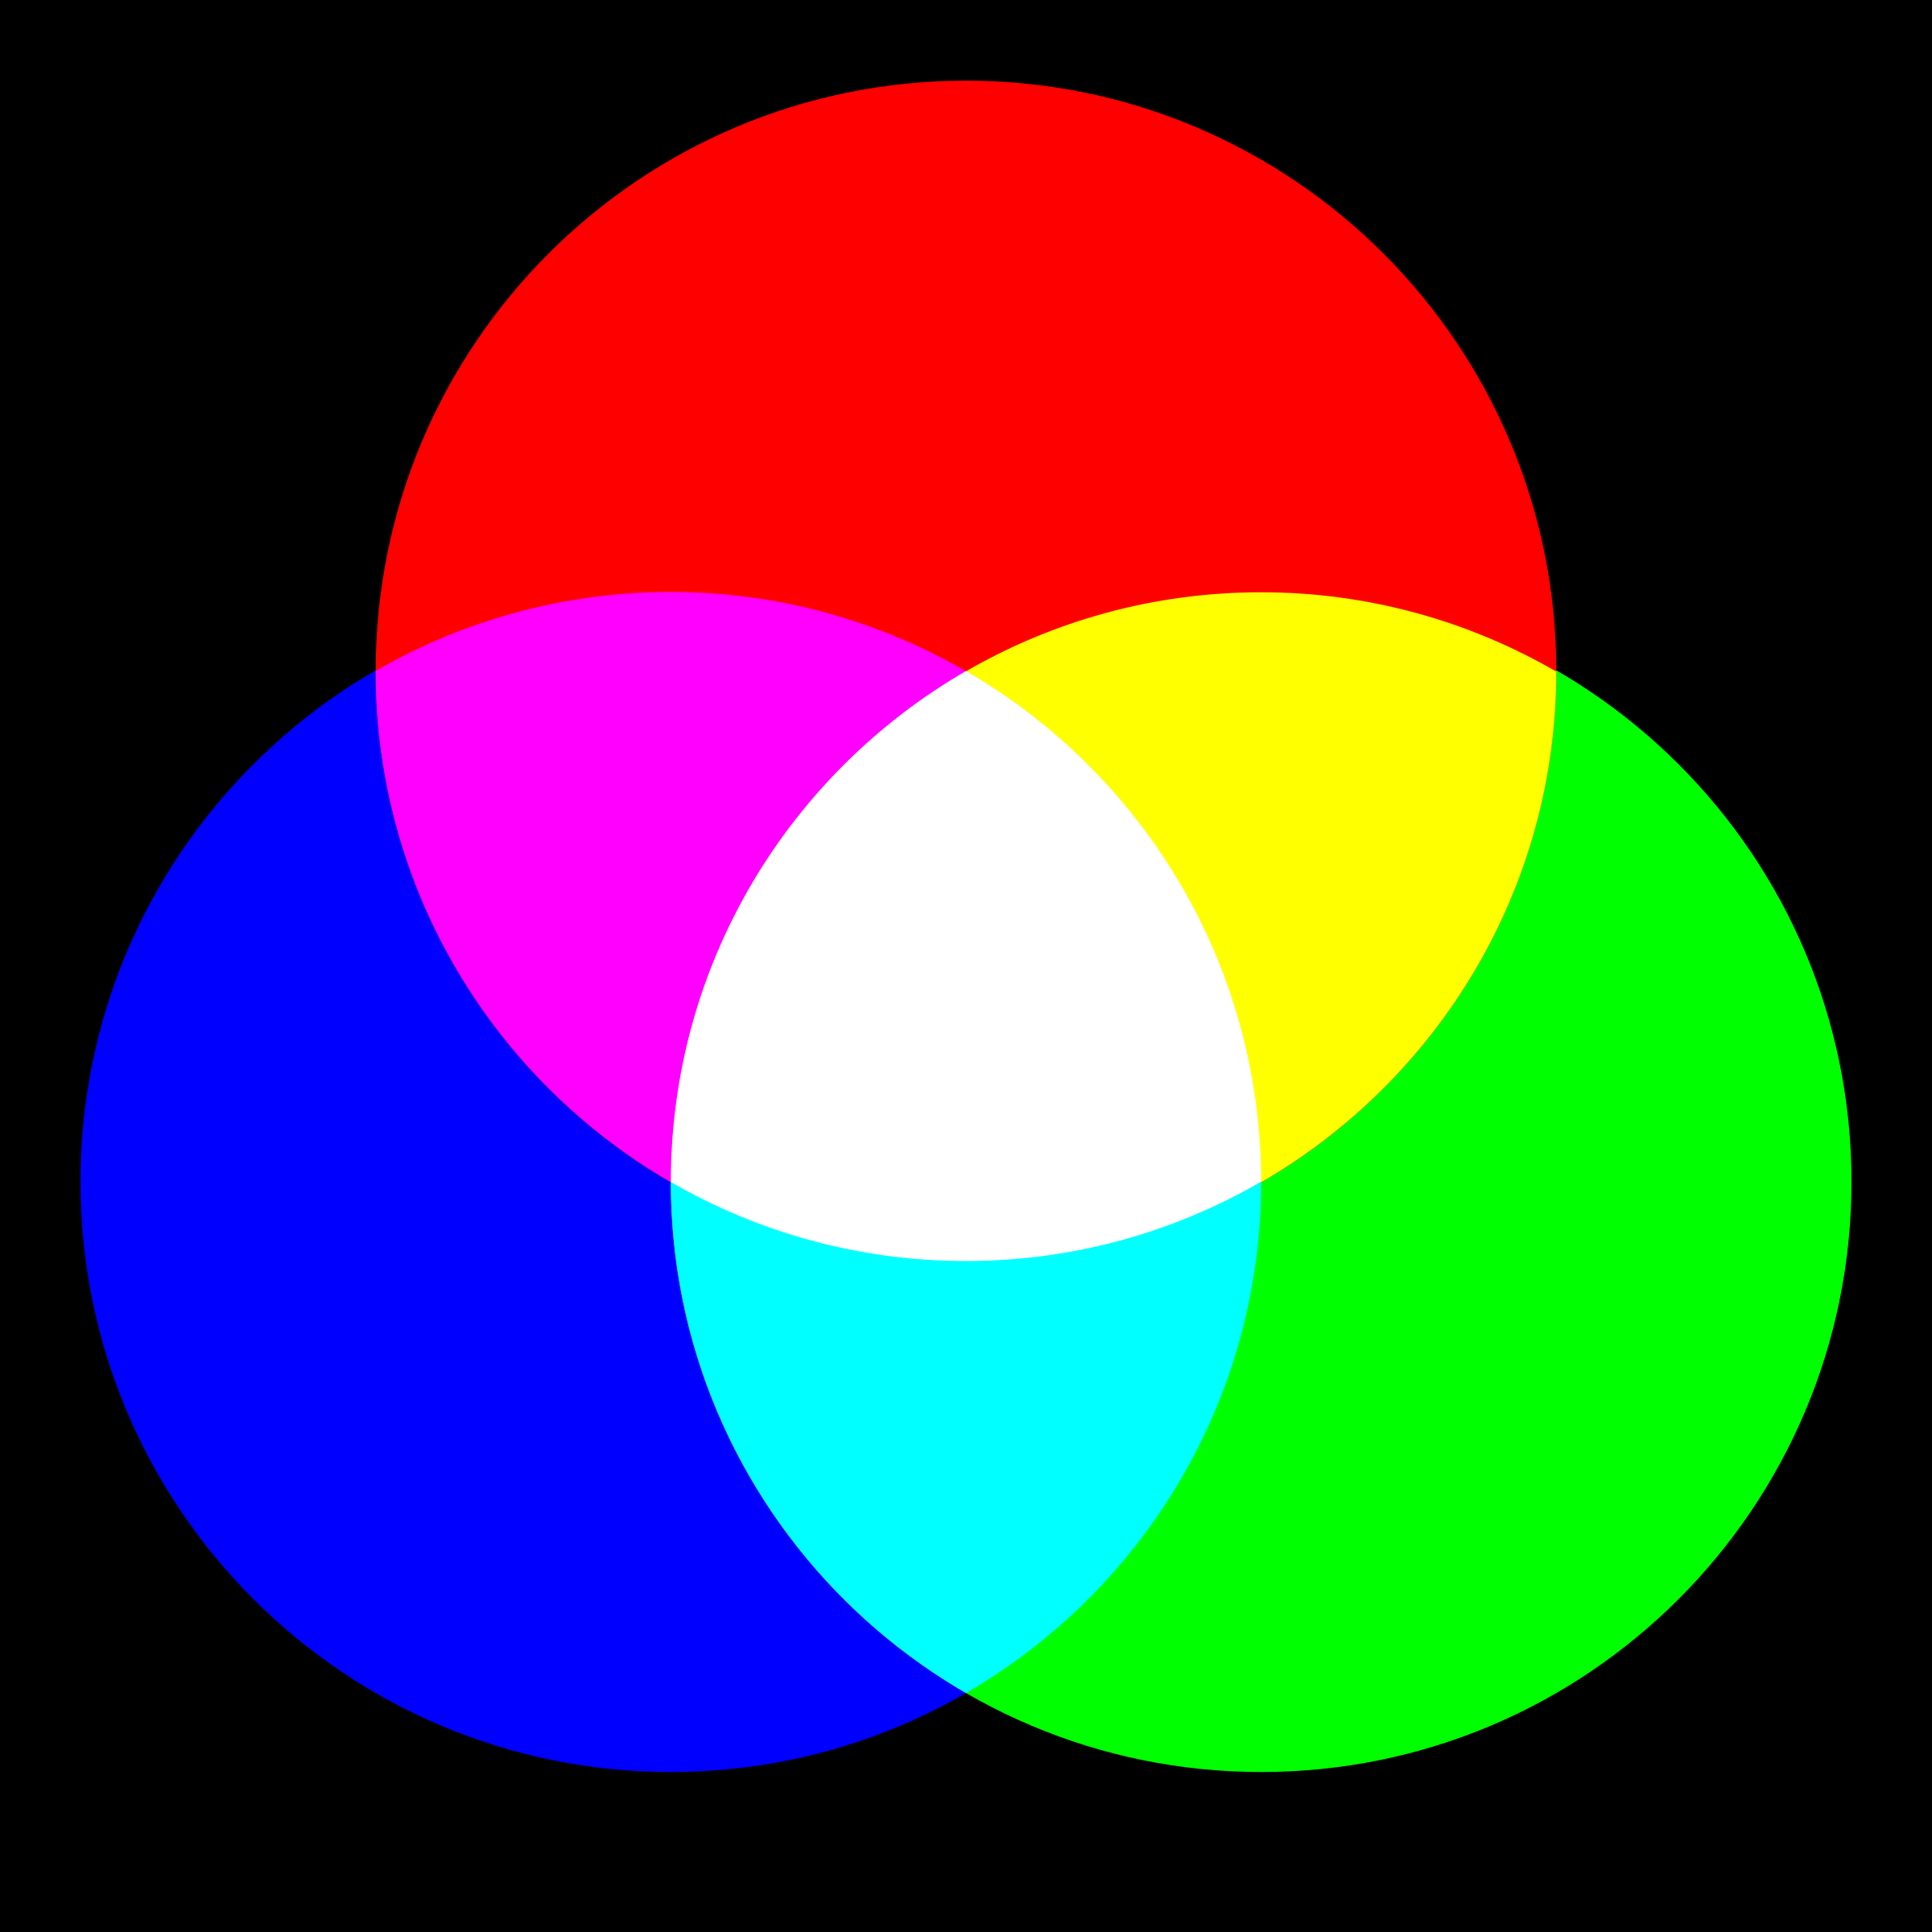
Baltos spalvos diodai
Yra du pagrindiniai baltos šviesos diodų gamybos būdai:
1) Naudojant atskirus šviesos diodus, skleidžiančius tris pagrindines spalvas - raudoną, žalią ir mėlyną, tada sumaišyti visas spalvas, kad susidarytų balta šviesa.
2) Naudojant fosforo medžiagą, kad monochromatinė šviesa iš mėlynos arba UV šviesos diodo būtų paversta į plataus spektro baltą šviesą, panašią į fluorescencinę lempą.
This Photo by Unknown author is licensed under CC BY-SA.

Slide 16
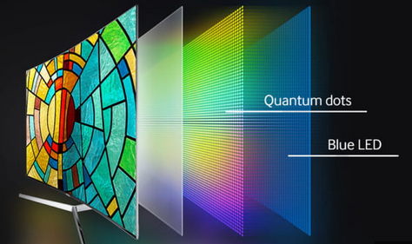
Šviesos diodų tipai:
Standartiniai šviesos diodai;
Didelės galios šviesos diodai;
Organiniai šviesos diodai (OLED);
Polimeriniai šviesos diodai (PLED);
Kvantinių taškų šviesos diodai (QD-LED);
Ultravioletiniai šviesos diodai (UV-LED).

Slide 17
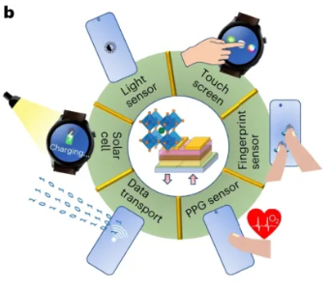
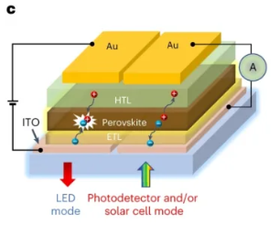
LED tipai
OLED (angl. Organic light-emitting diode) - juose elektroliuminescencinė medžiaga yra organinė. Šis tipas dažnai naudojamas ekranų matricose, nes yra plonas, pigus, suteikia kontrastingą spalvą, platų žiūrėjimo kampą.
PeLED (angl. Perovskite Light-emitting diode, b/c nuotraukos) - Neseniai atsiradęs tipas, kuris gali skleisti šviesą reguliuojamu spektru. Šis dar nespėjo pakeist OLED dėl tam tikrų kritiškų parametrų. Linköping Universitete neseniai buvo sukurtas PeLED ekranas, kuris taip pat gali veikt kaip saulės baterija, reaguoti į lietimą, aptikti piršto antspaudus. Deja, bet dabartinis modelis gali būt naudojamas tik kelias valandas, iki kol jis tampa nestabilus.

Slide 18
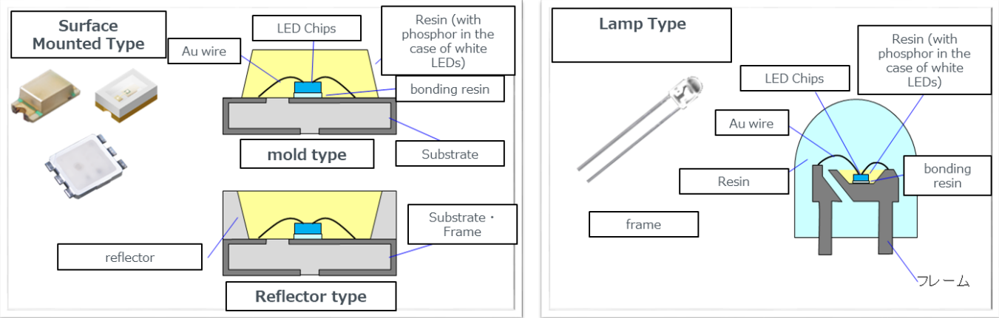
Šviesos diodų gamyba
LED gamyba yra sudėtingas procesas, apimantis kelis etapus. Iš esmės: LED čipo, LED paketo (Angl. Package), LED Lempos.
Pirmiausia puslaidininkis išauginamas aukšto slėgio, aukštos temperatūros kameroje, kur elementai yra išgryninami, išmaišyti bei suskystinti į koncentruotą mišinį. Strypas įkišamas į mišinį ir lėtai ištraukiamas. Susidaro kristalai, kurie įdedami į kapsule (angl. Wafer), yra nušlifuojami-nuvalyti.
Kapsulės yra susloksniuotos į mažus segmentus pavadintus čipais.
Čipai yra atskiriami ir sumontuojami į LED paketą, kuris veikia kaip korpusas, turintis plonus laidelius, fosforo sluoksnį, kontaktus.
LED lempos jau yra pagamintos, yra paruoštos būti primontuoti prie plokštės (PCB)

Slide 19
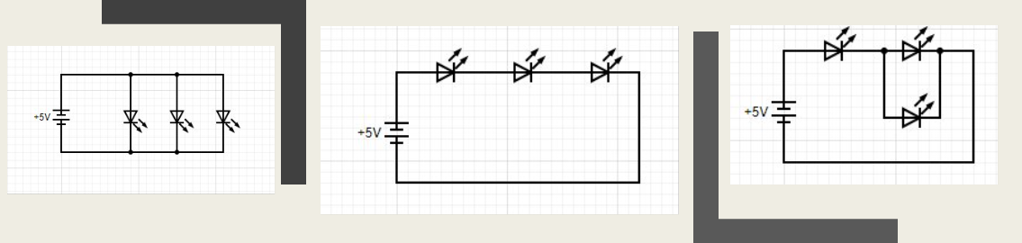
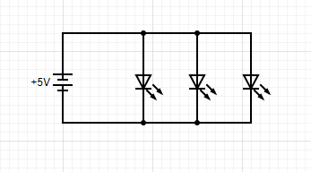
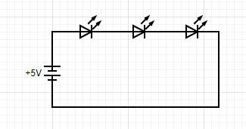
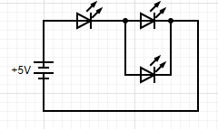
Šviesos diodų jungimo būdai
Nuosekliai
Lygiagrečiai
Mišriai

Slide 20
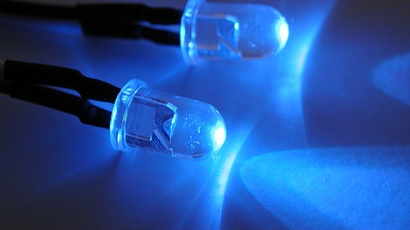
Bandymas: Elektroliuminescencija
Elektroliuminescencija - elektrinių reiškinių sukeltas medžiagos švytėjimas.

Slide 21
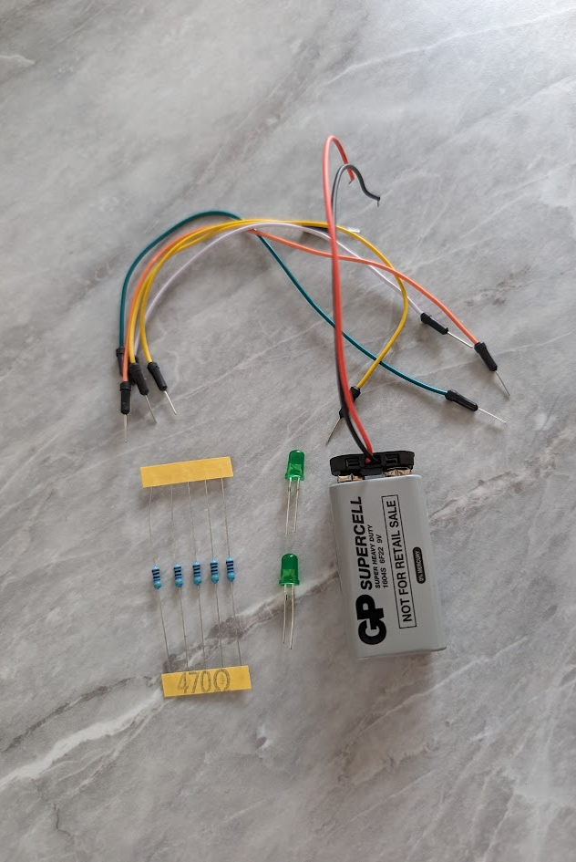
Tyrimo tikslas:
Įrodyti, kad pro šviesos diodą praleidus elektros srovę - jie skleidžia šviesą, elektroliuminescencijos būdu.
Hipotezė:
Pro šviesos diodą praleidus elektros srovę – jis pradės skleisti šviesą, o jeigu leisime priešingu poliškumu, ji neveiks.
Tyrimo priemonės:
Maketavimo plokštė;
Baterija;
Laidai;
Šviesos diodai;
Rezistoriai;
Jungikliai.

Slide 22
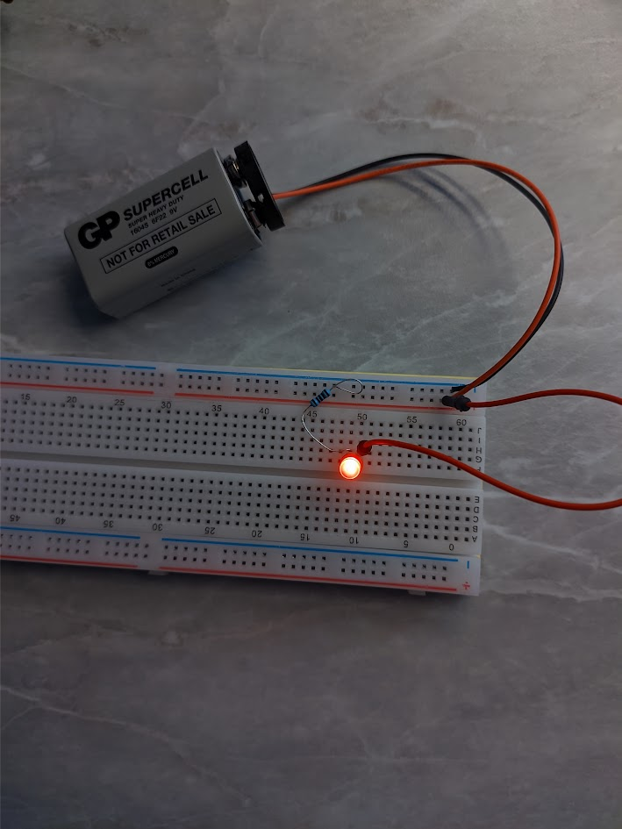
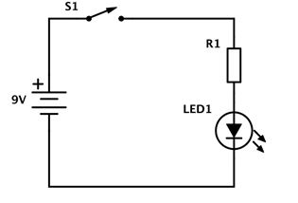
Tyrimo eiga:
Maketavimo plokštėje išdėstomos ir jungiamaisiais laidais sujungiamos elektros grandinės dalys: rezistorius, šviesos diodas. Pajungiame šviesos diodą prie šaltinio.
Įjungus jungiklį elektros srovė teka iš teigiamo baterijos į neigiamą baterijos polių. Įsižiebė šviesos diodas. Vengiant per didelės srovės, šviesos diodas prijungtas kartu su varža.
Pajungiame priešingu poliškumu ir matome, kad jis nešviečia.

Slide 23
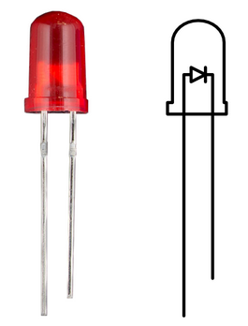
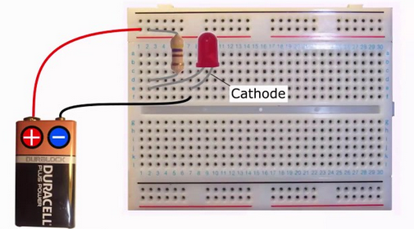
Išvados:
Šviesos diodas praleidžia elektros srovę tik viena kryptimi – iš anodo į katodą, spinduliuoja šviesą, kai juo teka elektros srovė. Siekiant apriboti tekančią šviesos diodu srovę, būtina prijungti rezistorių.

Slide 24
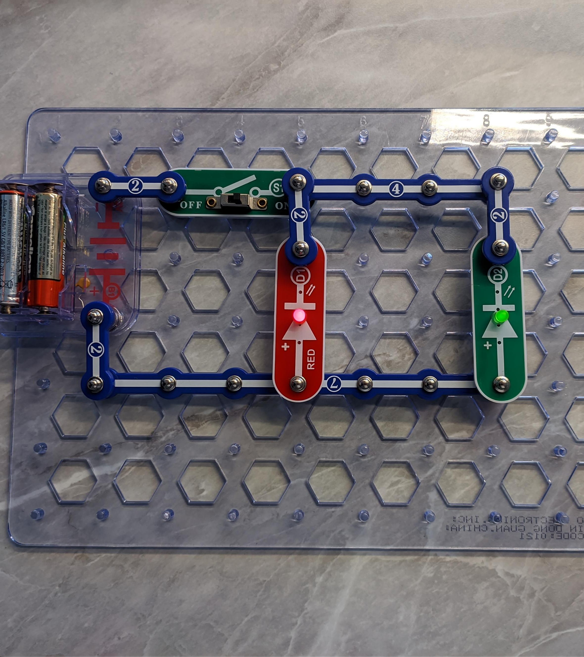
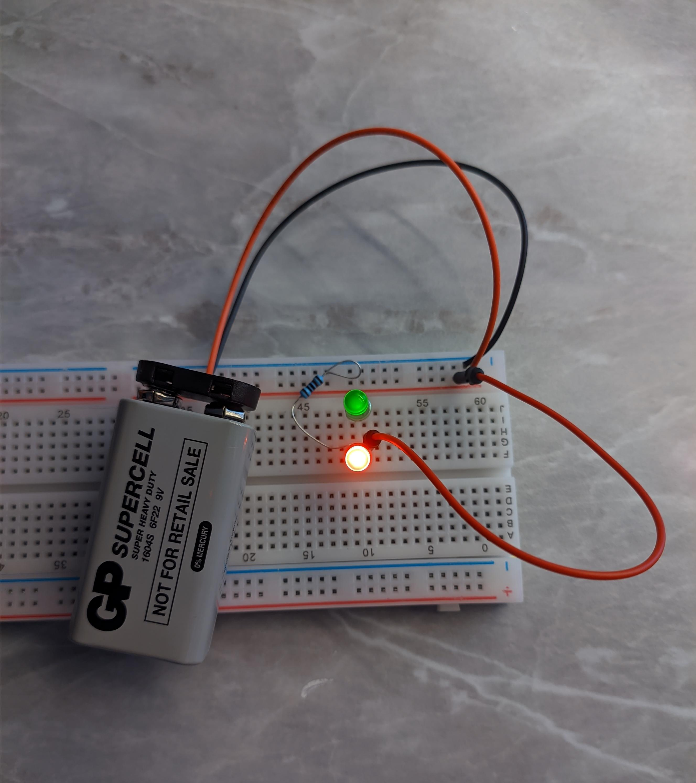
Bandymas: Šviesos diodų jungimas lygiagrečiai

Slide 25
Tyrimo tikslas:
Išsiaiškinti, kaip keisis kelių šviesos diodų spinduliuojama šviesa juos sujungus lygiagrečiai elektros grandinėje.
Hipotezė:
Srovė tekės per kiekvieną šviesos diodą vienu metu, o vieną atjungus, kitas diodas toliau švies. Šviesos diodai vienodai ryškiai spinduliuos šviesą, nes kiekvienu iš jų tekės to paties stiprumo srovė.
Tyrimo priemonės:
Maketavimo plokštė;
Baterija;
Laidai;
Šviesos diodai;
Rezistoriai;
Jungikliai.

Slide 26
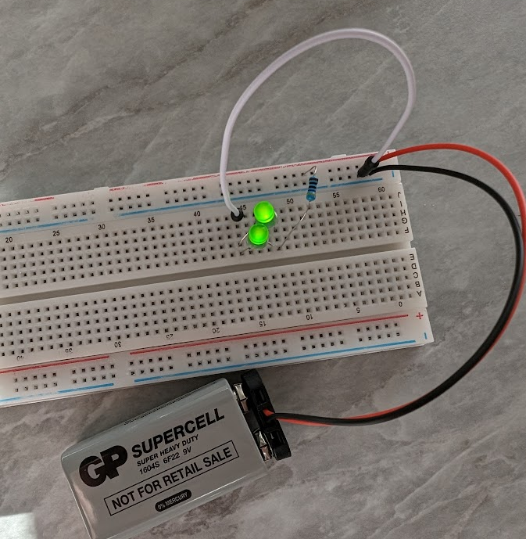
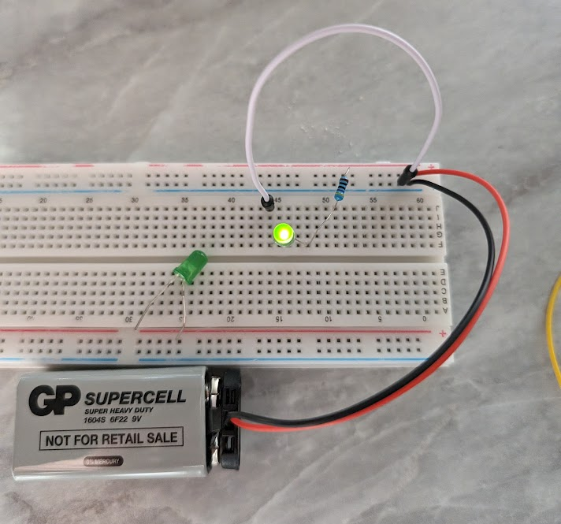
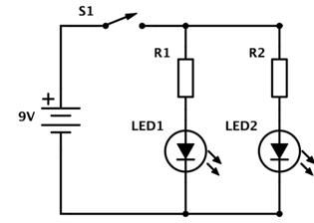

Tyrimo eiga:
Maketavimo plokštėje išdėstėme ir jungiamaisiais laidais sujungėme elektros grandinės dalis: rezistorius, šviesos diodus. Jungiklis padaromas iš dviejų jungiamųjų laidų.
Šviesos diodas praleidžia elektros srovę tik viena kryptimi, tekant elektros srovei šviesos diodas spinduliuoja šviesą. Atjungėme vieną diodą, kitas švietė toliau.

Slide 27
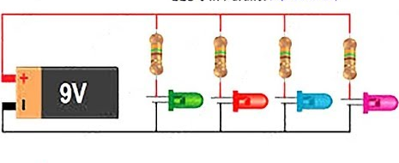
Išvados:
Hipotezė pasitvirtino, srovė per šviesos diodus tekėjo vienu metu, atjungus vieną diodą, kitas diodas vis tiek švietė. Šviesos diodai vienodai ryškiai spinduliuoja šviesą, nes kiekvienu iš jų tekėjo to paties stiprumo elektros srovė.
Sujungę diodus lygiagrečiai, labiau apkrausime maitinimo šaltinį, nes kiekvienam diodui prijungiame atskirą rezistorių.

Slide 28
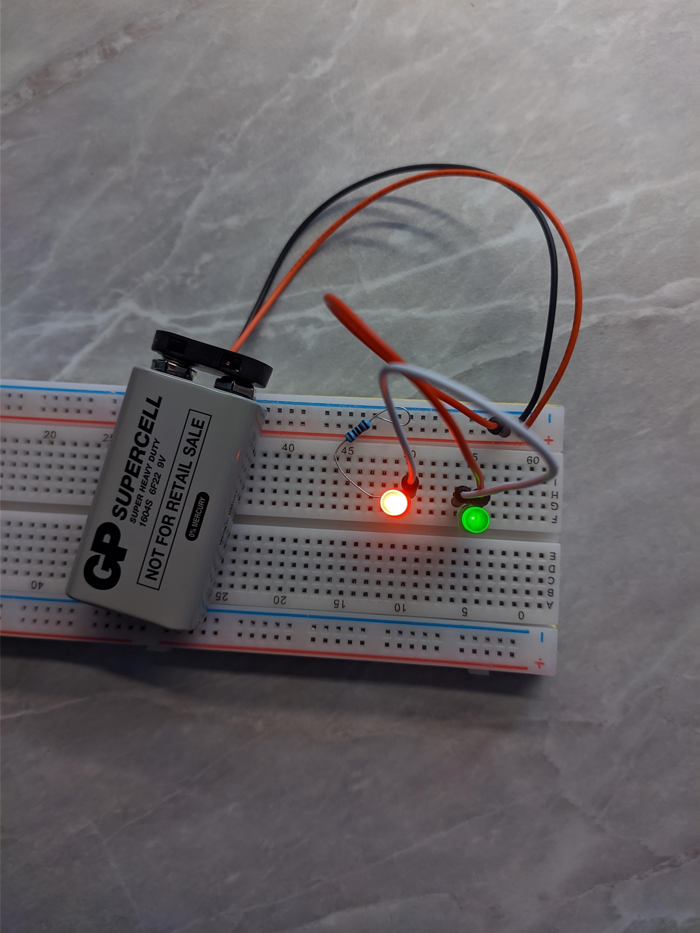
Bandymas: Šviesos diodų jungimas nuosekliai

Slide 29
Tyrimo tikslas:
Išsiaiškinti, kaip keisis kelių šviesos diodų spinduliuojama šviesa juos sujungus nuosekliai elektros grandinėje.
Hipotezė:
Šviesos diodai vienodai ryškiai spinduliuos šviesą, nes kiekvienu iš jų tekės to paties stiprumo srovė. Atjungus vieną diodą kita nustos šviesti.
Tyrimo priemonės:
Maketavimo plokštė;
Baterija;
Laidai;
Šviesos diodai;
Rezistoriai;
Jungikliai.

Slide 30
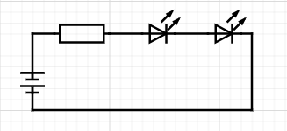
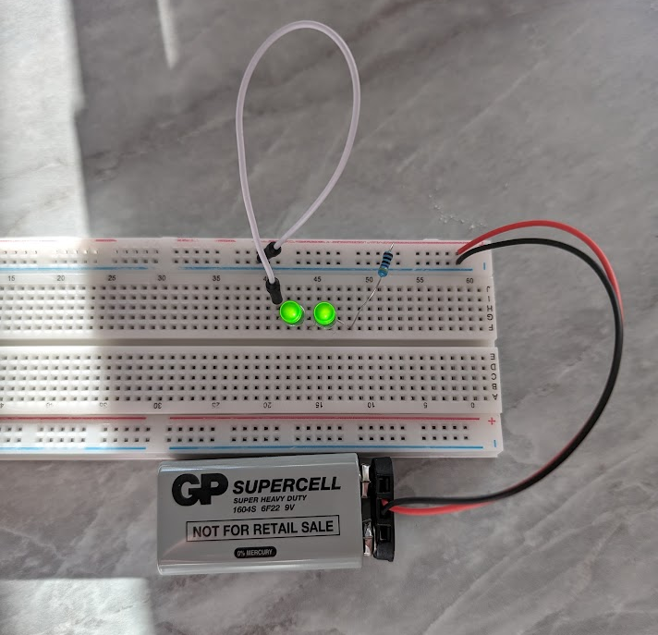
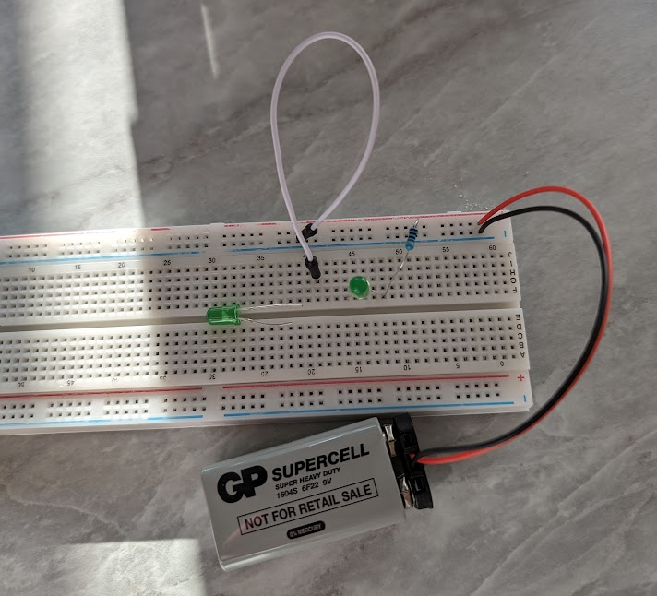
Tyrimo eiga:
Maketavimo plokštėje išdėstėme ir jungiamaisiais laidais sujungėme elektros grandinės dalis: rezistorius, šviesos diodus. Jungiklis padarome iš dviejų jungiamųjų laidų. Prijungėme elementų baterija.
Atjungėme vieną, pasižymėjom rezultatus.

Slide 31
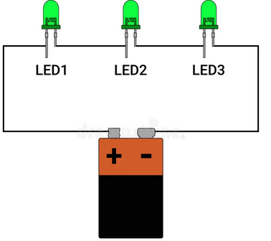
Išvados:
Hipotezė pasitvirtino, atjungus vieną diodą - kitas nustojo šviesti. Šviesos diodai vienodai ryškiai spinduliuoja šviesą, nes kiekvienu iš jų teka to paties stiprumo srovė. Kadangi sujungus diodus nuosekliai, jais teka ta pati srovė, tai pailgina maitinimo elemento naudojimo trukmę, nes keletu diodu teka tokia pati srovė kaip ir vienu diodu.

Slide 32
Bandymas: Fotovoltinis efektas
Fotovoltinis efektas yra reiškinys, kai tam tikros medžiagos gali generuoti elektros srovę, kai jos veikia šviesą.

Slide 33
Tyrimo tikslas:
Sujungti elektrinę grandinę, kuri įrodytų fotovoltinį efektą.
Hipotezė:
Pašvietus šviesos diodą, susidaro maža elektros srovė (įtampa tarp jo anodo ir katodo) ir tai įrodo, kad šviesos diodai turi fotovoltini efektą.
Tyrimo priemonės:
Šviesos diodai;
Jungiamieji laidai;
Voltmetras.

Slide 34
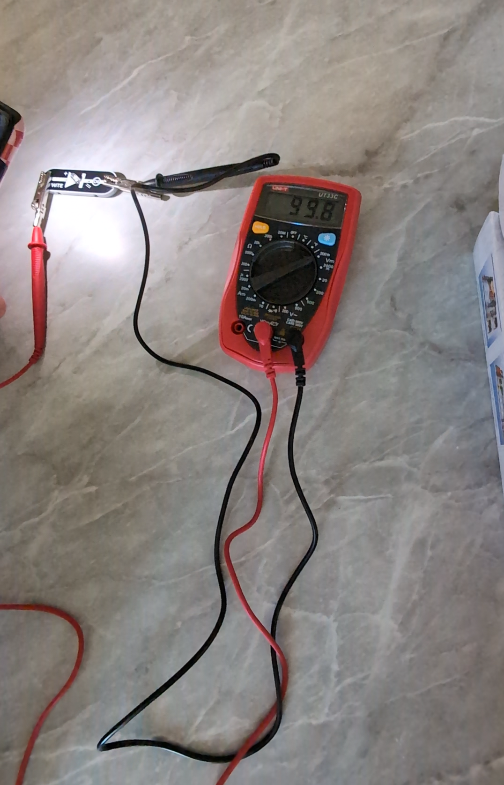
Tyrimo eiga:
Prijungiame voltmetrą prie šviesos diodo katodo ir anodo.
Pašviečiame šviesos diodą ir pastebime įtampos kritimą.

Slide 35
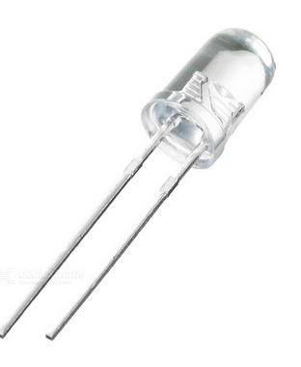
Tyrimo išvados:
Hipotezė pasitvirtino. Šviesos diodai iš tiesų gali generuot mažą elektros srovę, tačiau praktikoje šis principas nėra dažnai naudojamas – sensoriam naudojami fotorezistoriai - fotodiodai, elektros generavimui – saulės baterijos, kurios taip pat remiasi fotovoltiniu efektu.

Slide 36
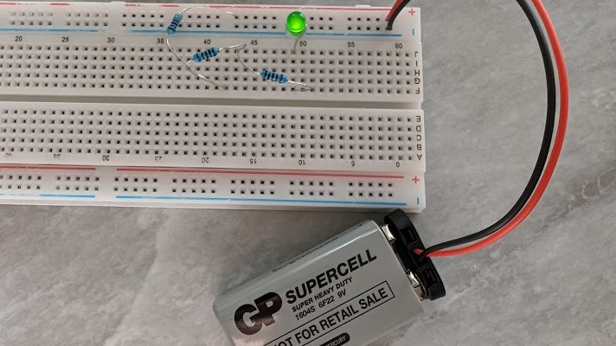
Bandymas: šviesos diodo šviesumo reguliavimas

Slide 37
Tyrimo tikslas:
Išsaiškinti, ar galima sumažinti šviesos diodo šviesumą, didinant varžą.
Hipotezė:
Padidinus varžą, sumažėja srovė einanti į šviesos diodą, todėl diodo skleidžiamos šviesos intensyvumas sumažės.
Tyrimo priemonės:
Maketavimo plokštė;
Šviesos diodai;
Rezistoriai;
Jungiamieji laidai;
Baterija.

Slide 38
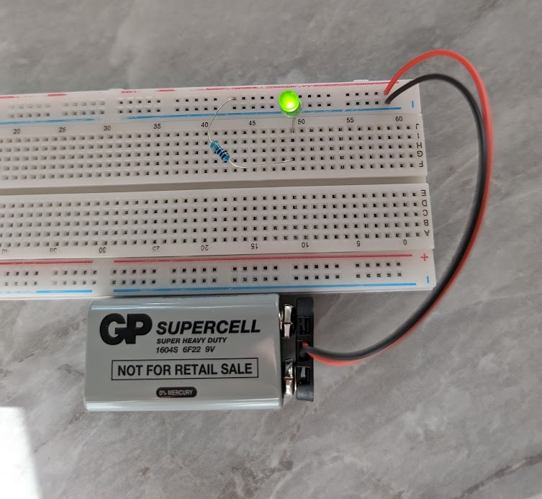
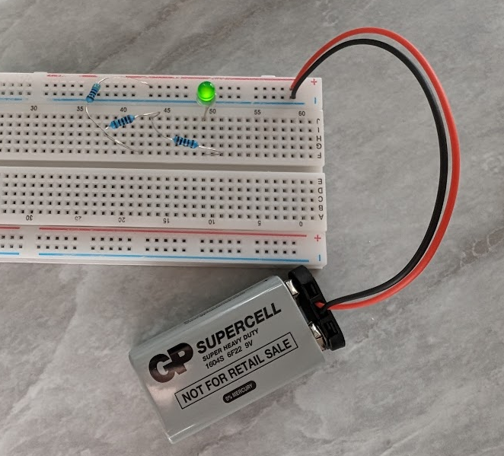
Tyrimo eiga:
Pajungiame vieną LED diodą su jam atitinkančia varža rezistoriais
Pajungiame LED diodą, tačiau padidinam varžą
Pasižymime rezultatus

Slide 39
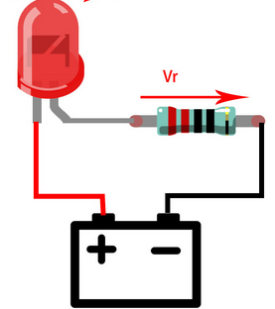
Tyrimo išvados:
Hipotezė pasitvirtino. Padidinus grandinėje varžą, diodo skleidžiamos šviesos intensyvumas sumažėjo, nes sumažėjo srovės stipris grandinėje.

Slide 40

Bandymas: LED ryškumo reguliavimas naudojant pulsuojanti signalą

Slide 41

Tyrimo tikslas:
Pamažinti LED šviesos stiprumą, naudojant pulsuojantį signalą, skleista mikrovaldiklio.
Hipotezė:
Kuo rečiau pulsuos signalas, tuo šviesos diodas bus tamsesnis.
Tyrimo priemonės:
Mikrovaldiklis su PWM;
LED diodas;
Rezistorius;
Jungiamieji laidai.

Slide 42



Tyrimo eiga:
Prijungiame LED diodą prie mikrovaldiklio ir suprogramuojame jį, kad reguliuotų diodo ryškumą.

Slide 43

Tyrimo išvados:
Hipotezė pasitvirtino. Šviesos diodai iš tiesų gali būt patamsinami naudojant pulsuojantį signalą – kuris ant šio bandymo mikrovaldiklio sieke net 490 Hz!
Supaprastintai šį principą galima paaiškint taip – kadangi signalas gan greit pulsuoja, susidaro „vidutinė“ elektros įtampa, taigi galima teigti kad tik „vidutinis“ LED skleidžiamos šviesos stipris sumažėjo. - Dėka LED greito įsijungimo greičio.

Slide 44

Bandymas: Spalvų maišymas

Slide 45


Tyrimo tikslas:
Naudojant raudonus, žalius, raudonus šviesos diodus, išgaut baltą, šviesiai mėlyną, geltoną, violetine spalvas.
Hipotezė:
Turint trijų spalvų šviesos diodus galima gauti baltą šviesą ir kitas papildomas spalvas.
Tyrimo primonės:
Lempa, kuri gali skleisti raudoną, žalią, mėlyną šviesą.
This Photo by Unknown Author is licensed under CC BY-SA

Slide 46




Tyrimo eiga:
Sumaišius raudoną su žalia išgauta geltona spalva.
Sumaišius žalią su mėlyna išgauta šviesiai mėlyna spalva.
Sumaišius raudoną su mėlyna išgauta violetinė spalva.
Sumaišius raudoną, žalią, mėlyną spalvas išgauta balta šviesa.

Slide 47

Tyrimo išvados:
Hipotezė pasitvirtino. Jei norime išgaut pilną matomą spalvų spektrą, mums užtenka trijų spalvų šviesos diodų – raudono, žalio ir mėlyno.

Slide 48

Bandymas: gaminame LED naudojant silicio karbidą

Slide 49

Tyrimo tikslas:
Sukurti šviesos diodo protototipą, naudojant silicio karbido (SiC) kristalus.
Hipotezė:
Srovei tekant pro SiC, susidaro silpna, geltona/žalia spalva
Tyrimo priemonės:
SiC kristalas;
Maitinimo šaltinis;
Rezistoriai;
Jungiamieji laidai.

Slide 50

Tyrimo eiga:
Šaltinio teigiamas polis pajungiamas prie SiC kristalo krašto, o neigiamas su plonu, smailiu konduktorium priliečiamas prie kristalo. Stebimi rezultatai.

Slide 51

Tyrimo išvados:
Išgauta šviesa nebuvo ryški, teko išjungt visas šviesas.
Daug energijos buvo išeikvota, kristalas labai įkaito.
Atitaikyti tinkama srovę, įtampą buvo sudėtinga.
Silicio karbidas (SiC) turi elektroliuminescencinę savybę.

Slide 52

Testas

Slide 53

Kas yra šviesos diodai?
Lempos skleidžiamos šviesos intensyvumas.
Puslaidininkinis įtaisas, skleidžiantis šviesą.
Bet koks prietaisas, kuris skleidžia šviesą.

Slide 54

2. Kokios elektringosios dalelės perneša elektros krūvį puslaidininkiuose?
Tik laisvieji elektronai.
Tik jonai.
Elektronai ir skylės.
Elektronai ir jonai.

Slide 55

3. Kuri savybė būdinga šviesos diodams?
Elektroliuminescencija.
Fotolicencija.
Fotosintezė.

Slide 56

4. Ar šviesos diodamas išgaunant spalvas reikalingas filtras?
Taip
Ne

Slide 57

5. Ar šviesos diodams svarbus poliškumas?
Taip
Ne
Priklauso nuo šviesos diodo tipo.

Slide 58

6. Kokios spalvos LED atsirado vėliausiai?
Raudonas
Juodas
Mėlynas

Slide 59



7. Kuris pavaizduotų puslaidininkinių prietaisų simbolių yra šviesos diodo?
a)
b)
c)

Slide 60
8. Kada atsirado mėlynos spalvos šviesos diodas?
1969 m.
1973 m.
1972 m.

Slide 61

9. Kylant temperatūrai?
Metalų savitoji varža mažėja.
Puslaidininkių savitoji varža mažėja.
Puslaidininkių savitoji varža didėja.
Puslaidininkių savitoji varža išlieka pastovi.

Slide 62

10. Kas yra OLED?
Organiniai šviesos diodai.
Oranžiniai šviesos diodai.
Omnitroniniai LED.

Slide 63

Testo atsakymai:
b) 6. c)
c) 7. a)
a) 8. c)
b) 9. b)
a) 10. a)

Slide 64


Slide 65


Uždavinys:
Linas nusprendė apskaičiuoti, kiek pinigų galima sutaupyti per metus, vieną tradicinę (kaitrinę) lemputę pakeitus viena šiuolaikine LED lempute. Linas pasirinko tokią LED lemputę, kuri užtikrintų panašų apšvietimą, kokį suteikia tradicinė lemputė.
Skaičiuodamas Linas rėmėsi šiomis prielaidomis:
bandymo trukmė: t = 1 metai,
kasdienė lemputės švietimo trukmė: 𝑡𝑑 = 5 valandos per dieną,
tradicinės kaitrinės lemputės naudojama galia: 𝑃k = 75 W,
šiuolaikinės LED lemputės naudojama galia: 𝑃led = 12 W,
1 kWh elektros energijos kaina: 0,214 eur/kWh (standartinis).
Apskaičiuokite pinigų sumą, kurią šiuo būdu Linas gali sutaupyti per vienus metus.

Slide 66

Sprendimas:
Apskaičiuosime kaitrinės lemputės arba LED lemputės veikimo laiką per metus (remiantis prielaidomis):
𝑡 = 365 dienos ∙ 5 h/dieną = 1825 h
Apskaičiuosime per metus kaitrinės lemputės suvartojamą elektros energiją ir LED lemputės suvartojamą elektros energiją. Naudosime galios formulę:
𝑃 = A/ 𝑡
Ak = 𝑃k 𝑡
Aled = 𝑃led 𝑡
Ak = 75 W ∙ 1825 h = 136 875 Wh ≈ 137 kWh
Aled = 12 W ∙ 1825 h = 21 900 Wh = 21,9 kWh
Apskaičiuosime per metus sutaupytą elektros energijos kiekį:
A = Ak − Aled=137 kWh - 21,9 kWh ≈ 115 kWh
A ≈ 115 kWh
Apskaičiuosime per metus sutaupytą pinigų sumą už elektros energiją.
𝐾 = energija∙ kaina /energijos vienetas ≈ 115 kWh ∙ 0,214 eur/kWh= 24,61 eur

Slide 67

LED lemputės charakteristikos: maitinimo įtampa – 230 V, suvartojama galia 15,8 W, ilgaamžiškumas – 50 000 val. Vietoje vienos LED lemputės apšvietimui tektų naudoti 130 W kaitinamąją elektros lempą.
a) Apskaičiuoti, kiek kartų mažiau nei kaitinamoji lempa, elektros energijos sunaudoja viena LED lemputė per ta patį laiko tarpą?
b) LED lemputę sudaro 180 puslaidininkinių diodų. Kiek elektros energijos apytiksliai sunaudojama vieno puslaidininkinio diodo maitinimui, jei lempa šviečia vieną valandą?
c) Kokio stiprio srovė teka šviečiant LED lempos jungiamuoju laidu? Atsakymą pateikti mA.
d) LED lemputė apskaičiuota 50 000 darbo valandų. Kiek metų mažiausiai be pertraukosgalėtų ši lemputė šviesti, jei būtų kokybiška? Nekeliamieji metai turi 365 paras.

Slide 68

Sprendimas:
E=P·t
Ekl/ Eled= Pkl·t / PLed·t
Ekl/ Eled= 130W ·t/15.8W ·t =8,2
b) ED=P·t/n
ED= 15.8W·3600s/180=316 J
c) P=I·U
I=P/U
I=15.8 W/230 V=0,069 A=69 mA
d) N=50000 h/(365·24 h)≈5,7 metų.

Slide 69

Naudoti šaltiniai:
https://en.wikipedia.org/wiki/Light-emitting_diode
https://lt.wikipedia.org/wiki/%C5%A0viesos_diodas
https://www.moon-leds.com/news-how-leds-produce-different-colors.html
https://web.archive.org/web/20121015224322/http://www.dlip.de/?p=99
https://www.youtube.com/watch?v=yoTALRhAqWc
https://www.colorkinetics.com/global/learn/what-is-an-led
https://displaydaily.com/tag/peled-perovskite-led/
https://displaydaily.com/wp-content/uploads/2024/04/Multifunction-PeLED-device-structure-924x1024.webp
https://fscdn.rohm.com/en/products/databook/applinote/opto/led/led_package_an-e.pdf
https://hackaday.com/2012/06/05/homemade-silicon-carbide-led/
https://web.archive.org/web/20130622081812/http://neazoi.com/homemadeled/
https://www.civilsdaily.com/news/rise-of-light-emitting-diodes-leds/
https://lt.wikipedia.org/wiki/%C5%A0viesos_diodas
https://www.ledyilighting.com/lt/a-comprehensive-guide-to-led/
https://nulis.lt/apsvietimas.html
https://www.vedlys.smm.lt/5-8_klasiu_pamoku_veiklu_aprasai.html
https://en.wikipedia.org/wiki/Silicon_carbide
Fizikos diferencijuotos užduotys 9 klasei.

Slide 70


